Slide 1
TP2 semestre 2 Les besoins des plantes
S.Bourget

Slide 2
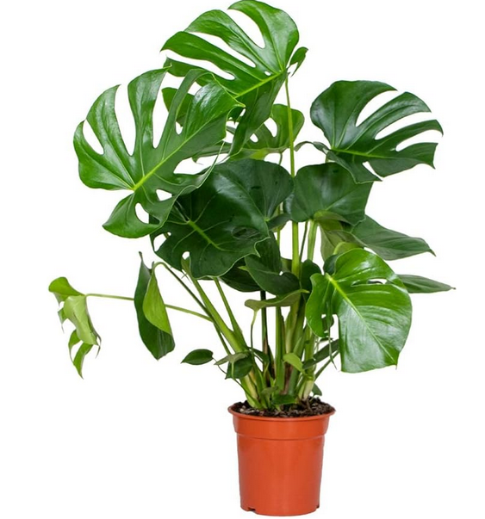
Voici une plante d’intérieur. Comment se reproduit elles d’après vous?
Monstera Deliciosa

Slide 3
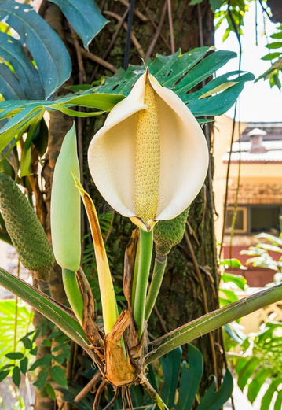

Slide 4
Atelier 1
Problème 1: Quels sont les besoins des végétaux?
Consigne:
Proposer une ou des expériences pour vérifier les besoins des végétaux.
Vous devez réaliser un schéma de ces expériences et indiquer le résultat attendu.
Monstera Deliciosa

Slide 5
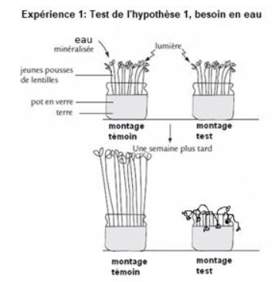
Les besoins des végétaux
Expérience: une expérience vise à tester un paramètre.
Pour cela on réalise deux expériences, une expérience test avec le paramètre enlevé et une expérience témoin où ce paramètre est présent.

Slide 6
Point didactique
Compétence travaillée | Critères de réussite
Réaliser une expérience | -j’identifie le paramètre qui varie -je réalise deux expériences (test et témoin) où un seul paramètre varie entre les deux
Réaliser un schéma | -titre et légende -utilisation de normes (exemple: pour les pots, pour l’eau…) -trait tiré à la règle
Analyser des résultats expérimentaux et conclure | -j’identifie ce qui a été testé -je compare les résultats initiaux et finaux -je rédige une conclusion en répondant au problème de départ et en mentionnant si l’hypothèse testée est validée ou non

Slide 7
Les besoins des végétaux
Résultats:
Les plantes ont besoin pour se développer correctement d’eau, de lumière, de sels minéraux et de dioxyde de carbone.

Slide 8
De nouvelles questions
-Est ce que la graine a les mêmes besoins pour germer?
-Comment les utilise-t-elle et à quoi cela sert?
Réponse: résultat de nos expériences.

Slide 9
Problème 2: Comment la plante utilise ces éléments?
Questions document 2

Slide 10
La photosynthèse
Les végétaux ont besoin pour pousser d’eau, de sels minéraux de dioxyde de carbone et de lumière. Ils réalisent avec ces éléments la photosynthèse.
La photosynthèse est la synthèse d’éléments organiques (glucose) à partir d’éléments minéraux tel que l’eau, et le dioxyde de carbone, en
utilisant la lumière.

Slide 11
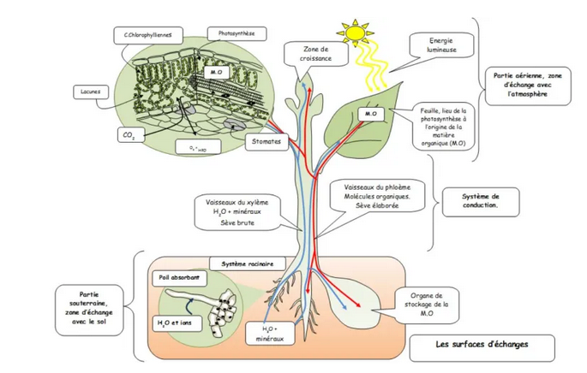
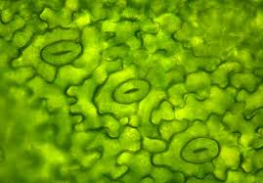
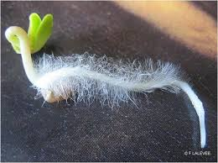

Slide 12
Problème 3: Les plantes respirent-elles?

Slide 13
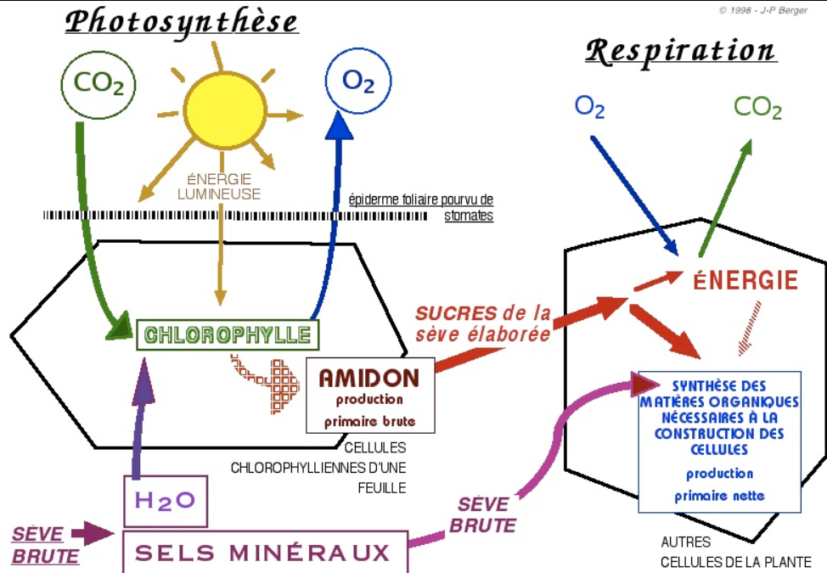
Problème 3: Les plantes respirent elles?
La photosynthèse sert à fabriquer de la matière organique en présence de lumière et à partir de dioxyde de carbone et d’eau.
Cette matière organique (glucose) sert à la plante pour fabriquer d’autres types de molécules tels que les protéines ou les lipides dont la plante a besoin.
Or ces réactions de synthèse nécessitent de l’énergie.
Donc une partie du glucose produit par la photosynthèse sert à fournir de l’énergie par la respiration cellulaire.

